Slide 1
33. smečka vlčat

Slide 2
Základní info o smečce
chlapecký vlčácký oddíl
dvě šestky
Zelená – Rysčata (6 – 8 let)
Hnědá – Bobři (9 – 11 let)
vedení smečky
vůdce smečky – Václav Polák (Venuše)
zástupci vůdce – Honza Šebrle (Šedák), Vašek Novák,
Honza Pavlas (Mazlik)
další vedoucí – Naťa Minářová, Maruška Skalická
současný počet dětí - 18

Slide 3
Hnědá šestka - Bobři
starší vlčata, počet členů družiny - 7
Práce se stezkou, plnění vlčků, poznávání přírody, základní skautské dovednosti, příprava na závody
V roce 2018 přešli ke skautům 3 vlčata

Slide 4
Zelená šestka - Rysčata
mladší vlčata, počet členů družiny - 12
seznamování se skautingem, osvojování základních návyků a pravidel, nováčkovská zkouška, cesta ke slibu, sžívání se s kolektivem
symbolický rámec – Knihy džunglí

Slide 5
Tradiční akce
podzimní přespání na srubu
společně s rodiči
opékání buřtů, společná hra
vánoční přespání v klubovně
předávání dárků
promítání filmu
vodní hrátky
Plavba na rybníce
deskové hry v klubovně (casino společně s 1.odd.)
letní stanový tábor
14 dní v přírodě
Výpravy do přírody, návštěvy bazénu, muzea, exkurze u hasičů, záchranářů atd.

Slide 6
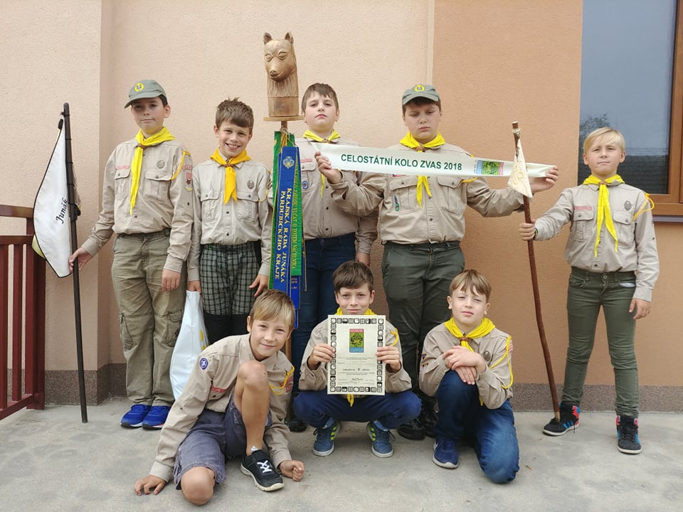
Úspěchy smečky
vítězství v krajském kole ZVaS 2018
7. místo v celostátním kole ZVaS 2018

Slide 7
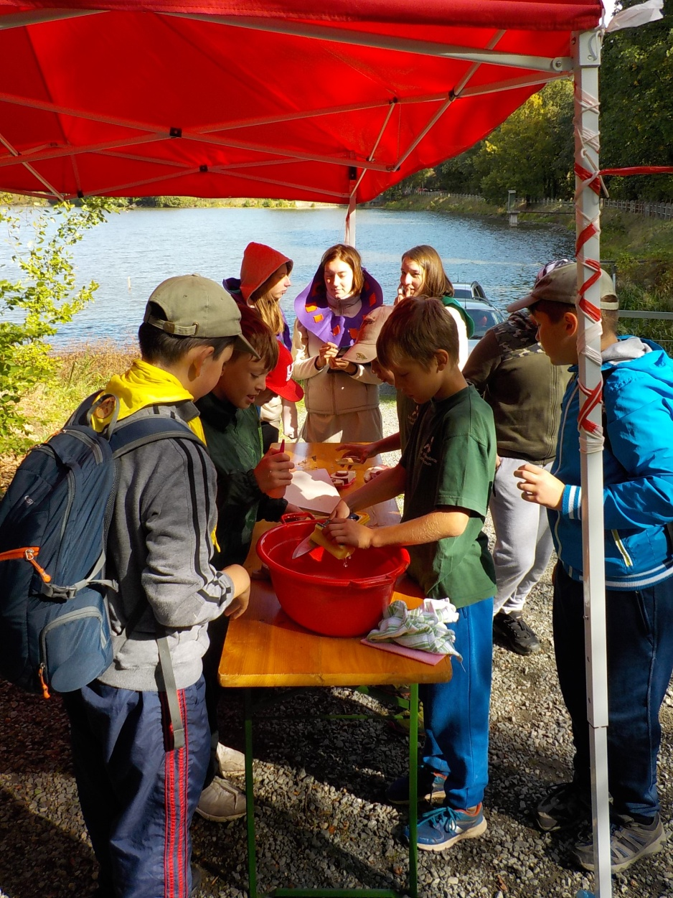
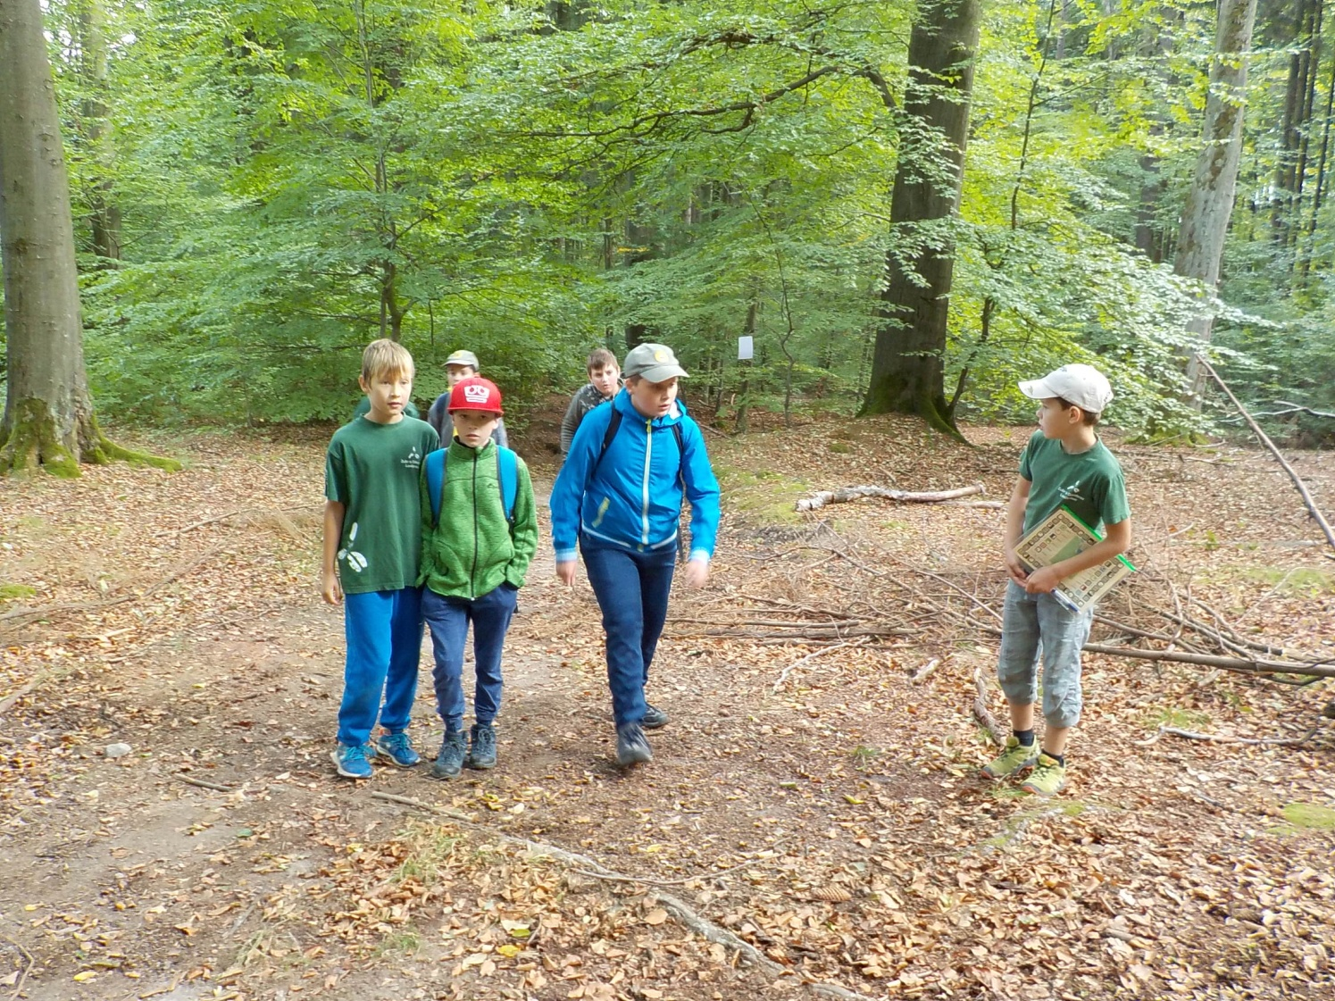
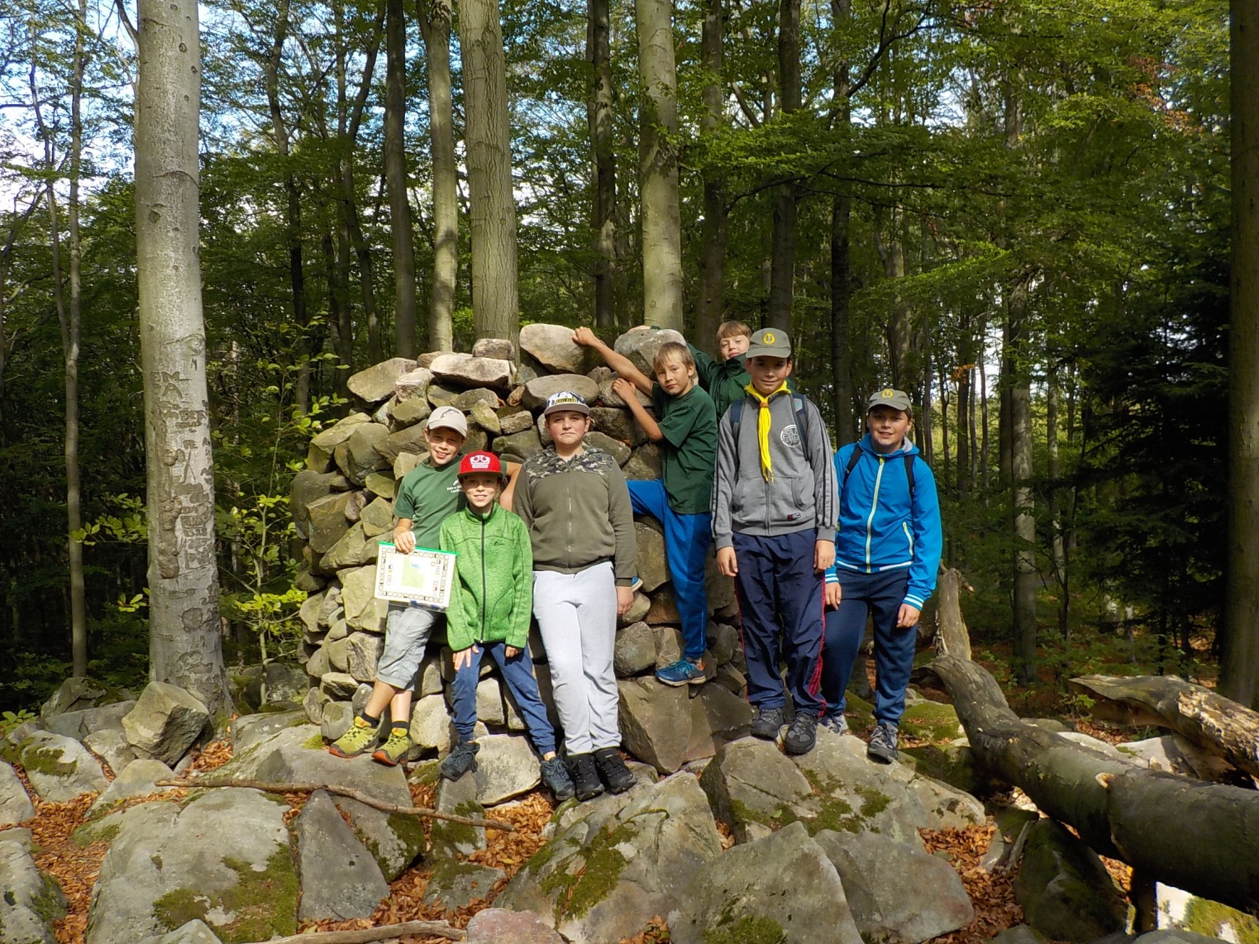
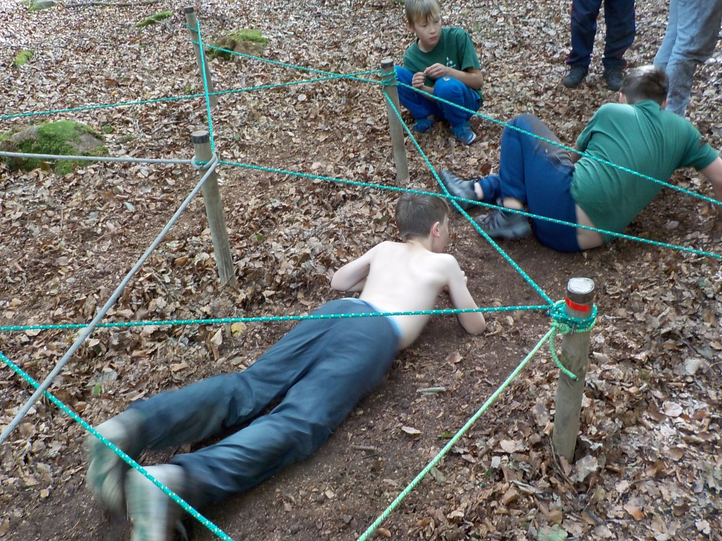
Fotografie
CK ZVaS 2018

Slide 8
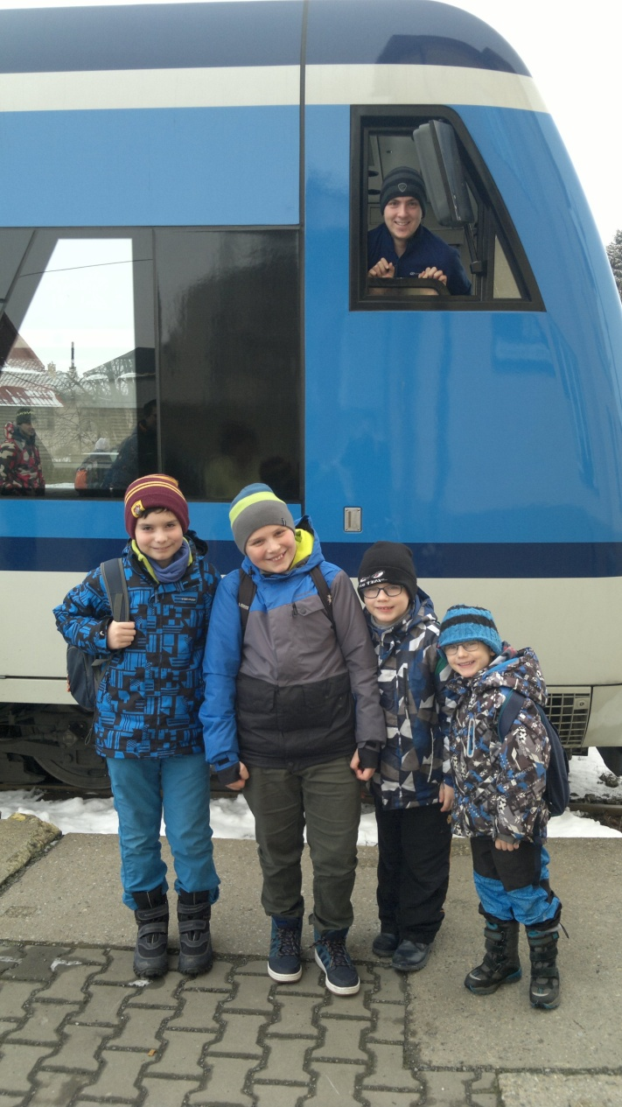
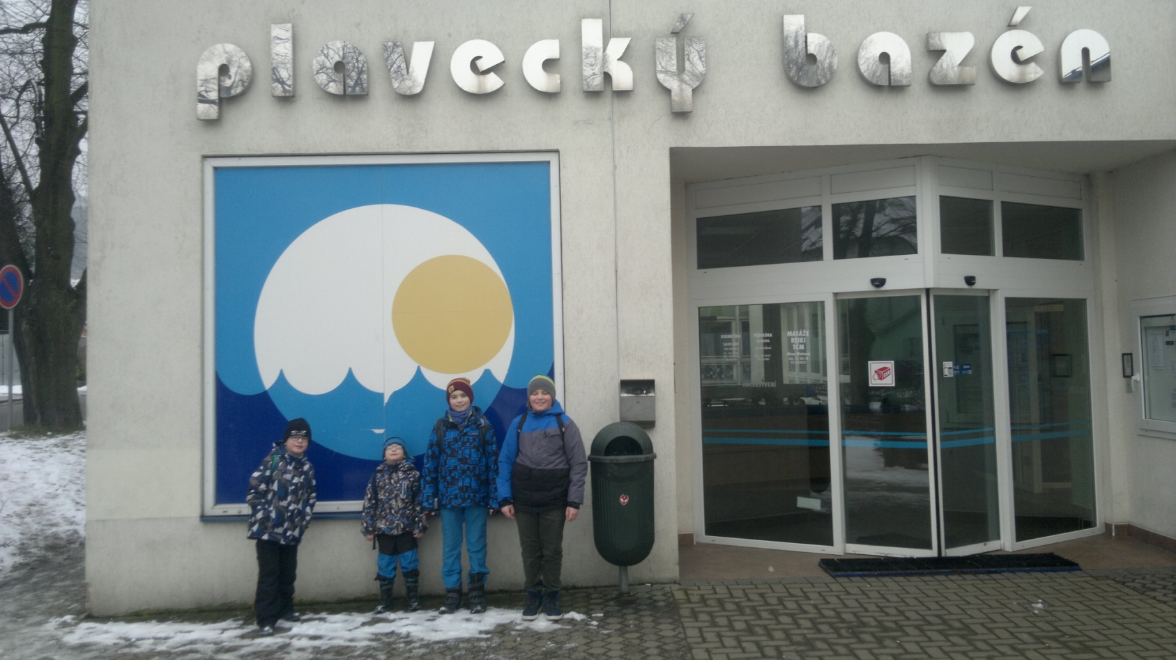
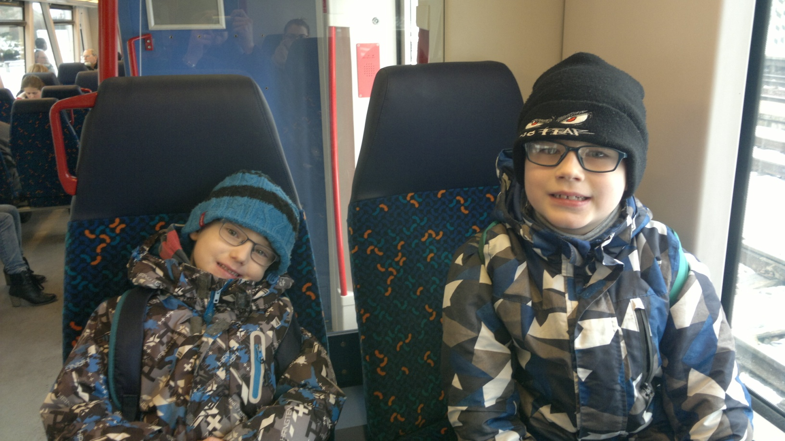
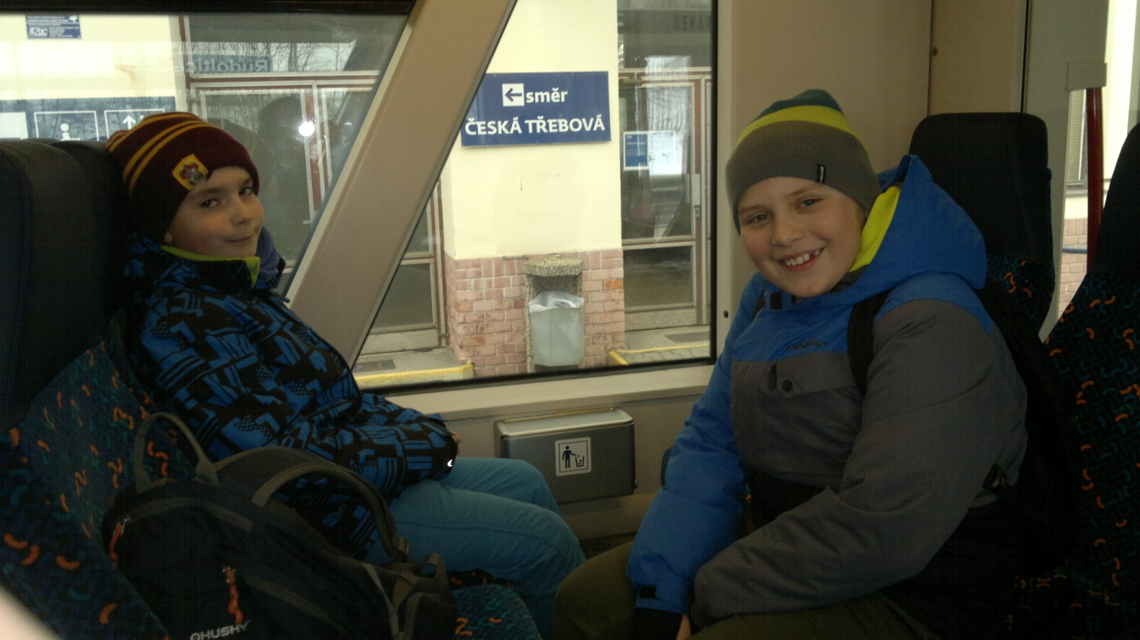
Návštěva bazénu

Slide 9
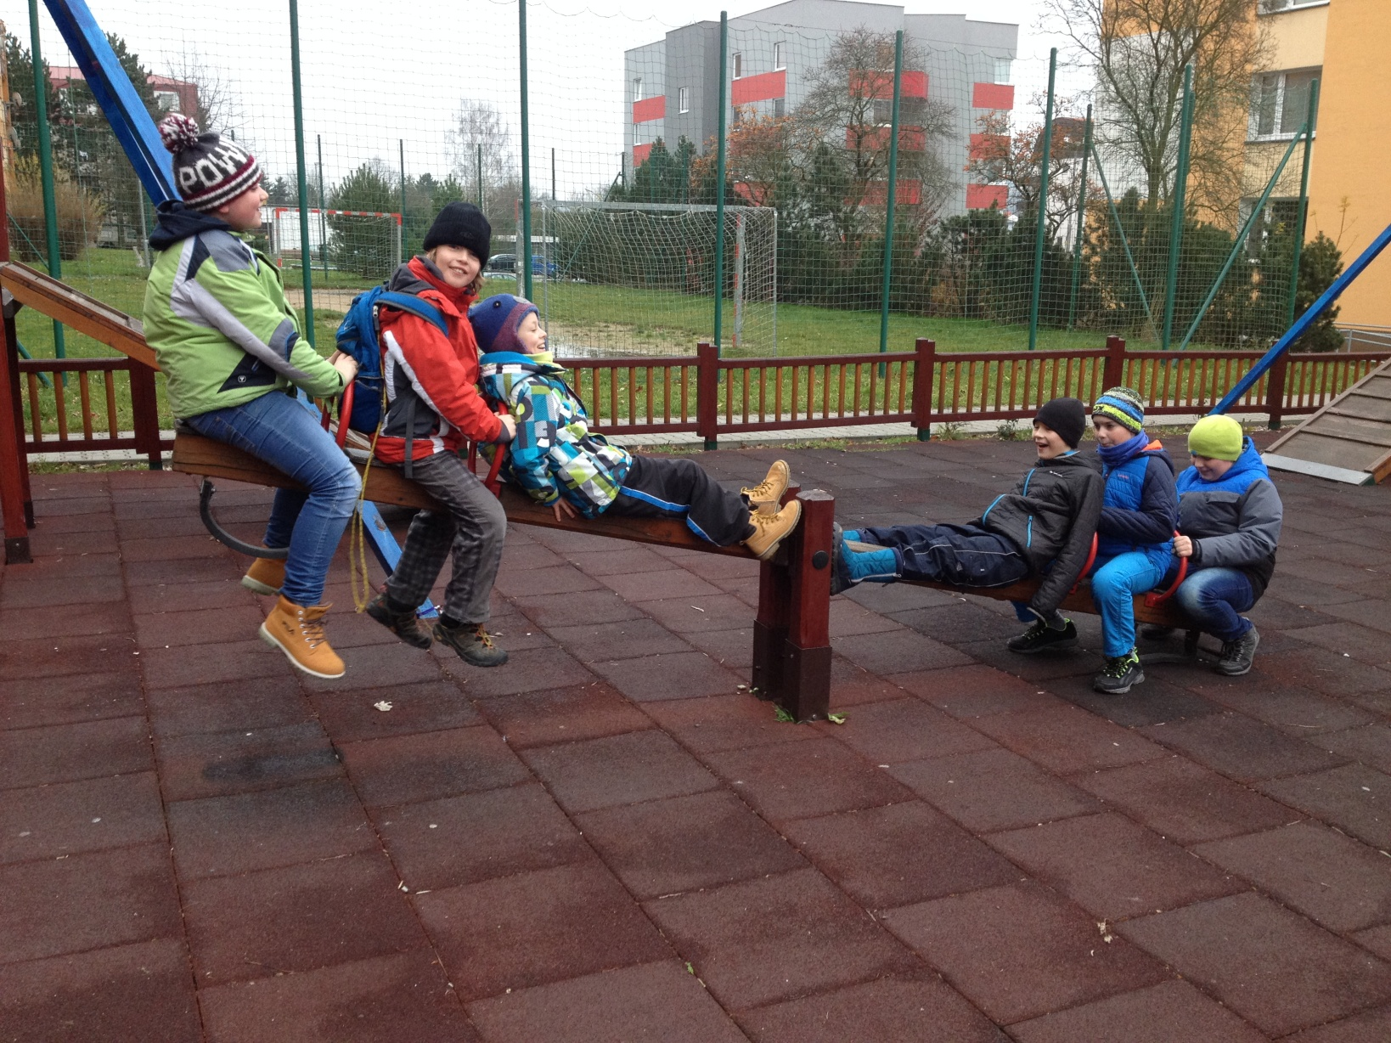
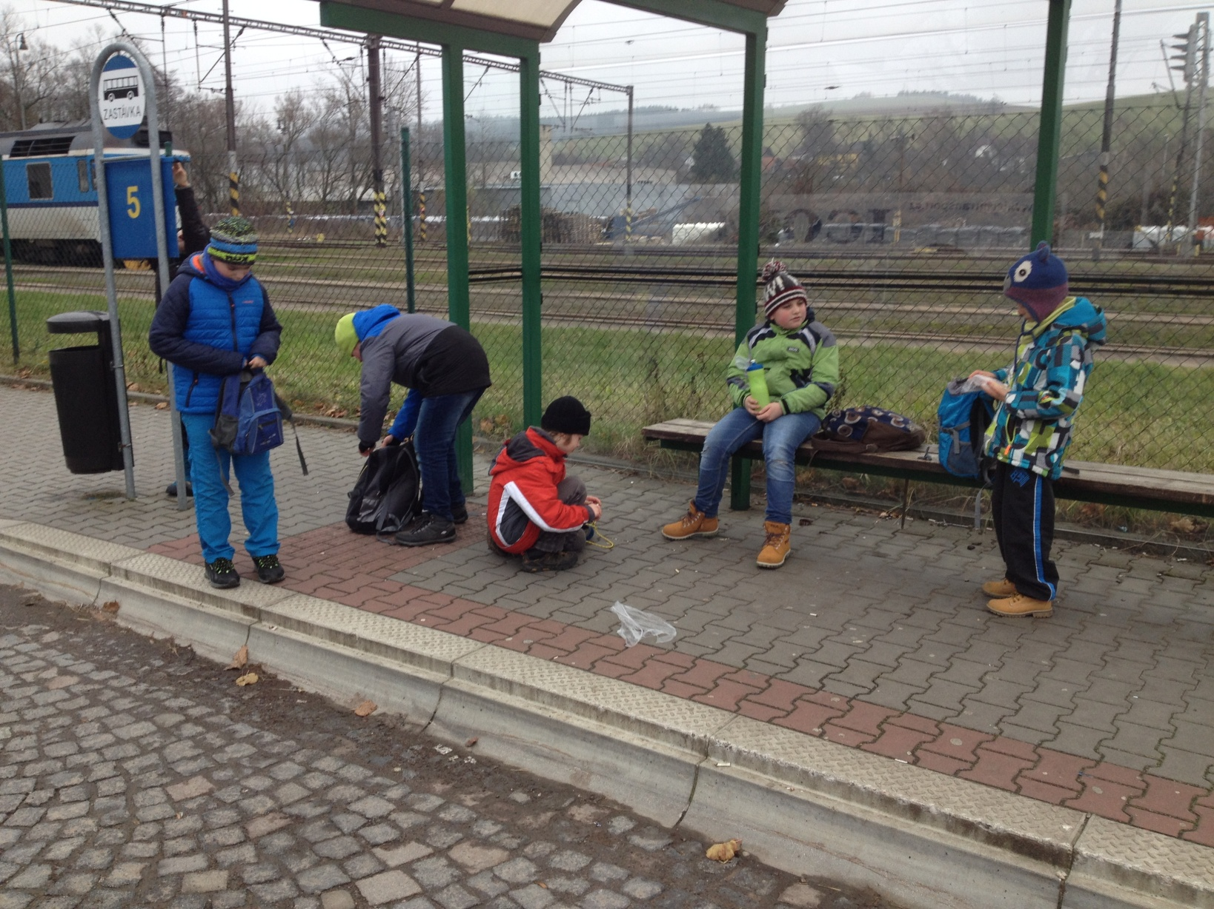
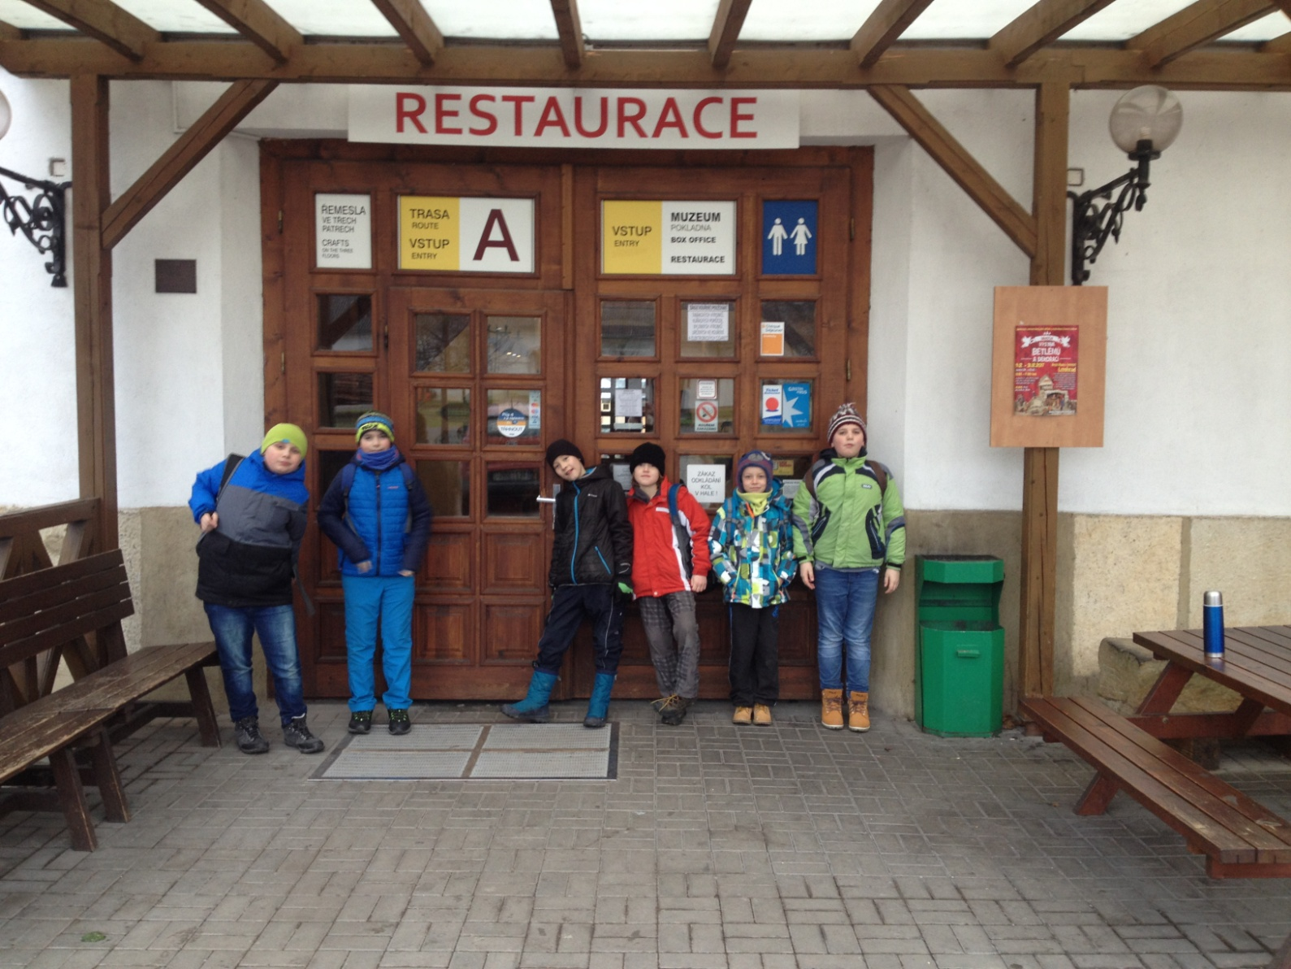
Podzimní výprava

Slide 10
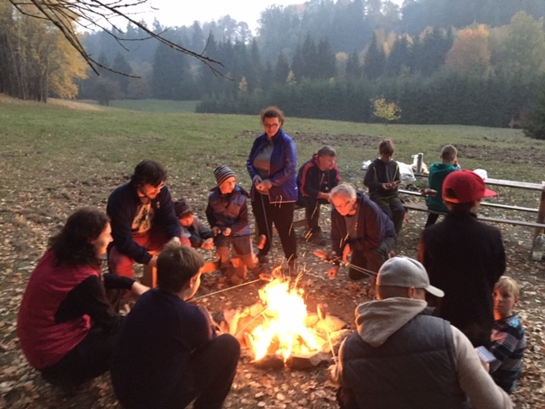
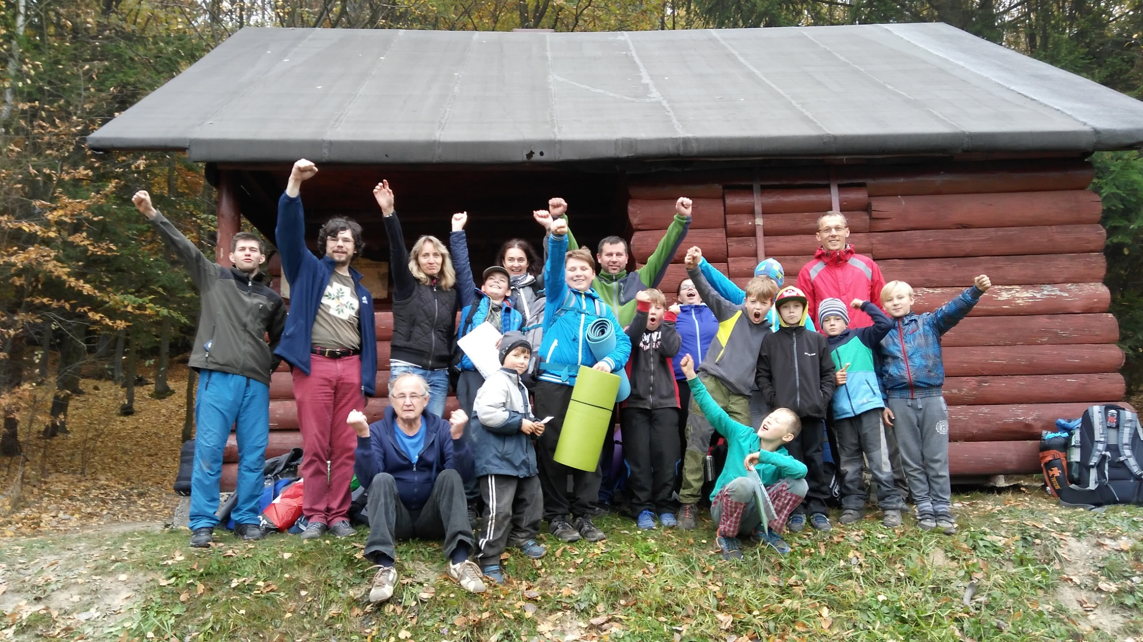
Přespání ve srubu

Slide 11
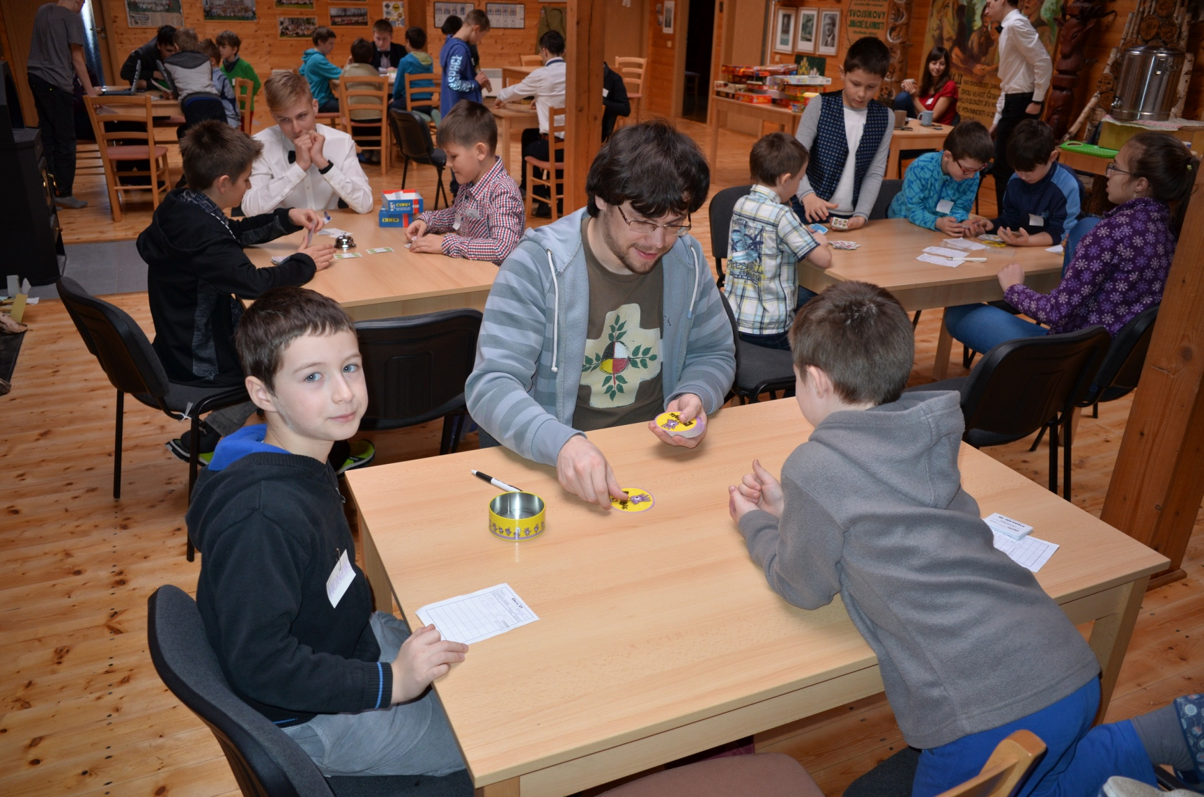
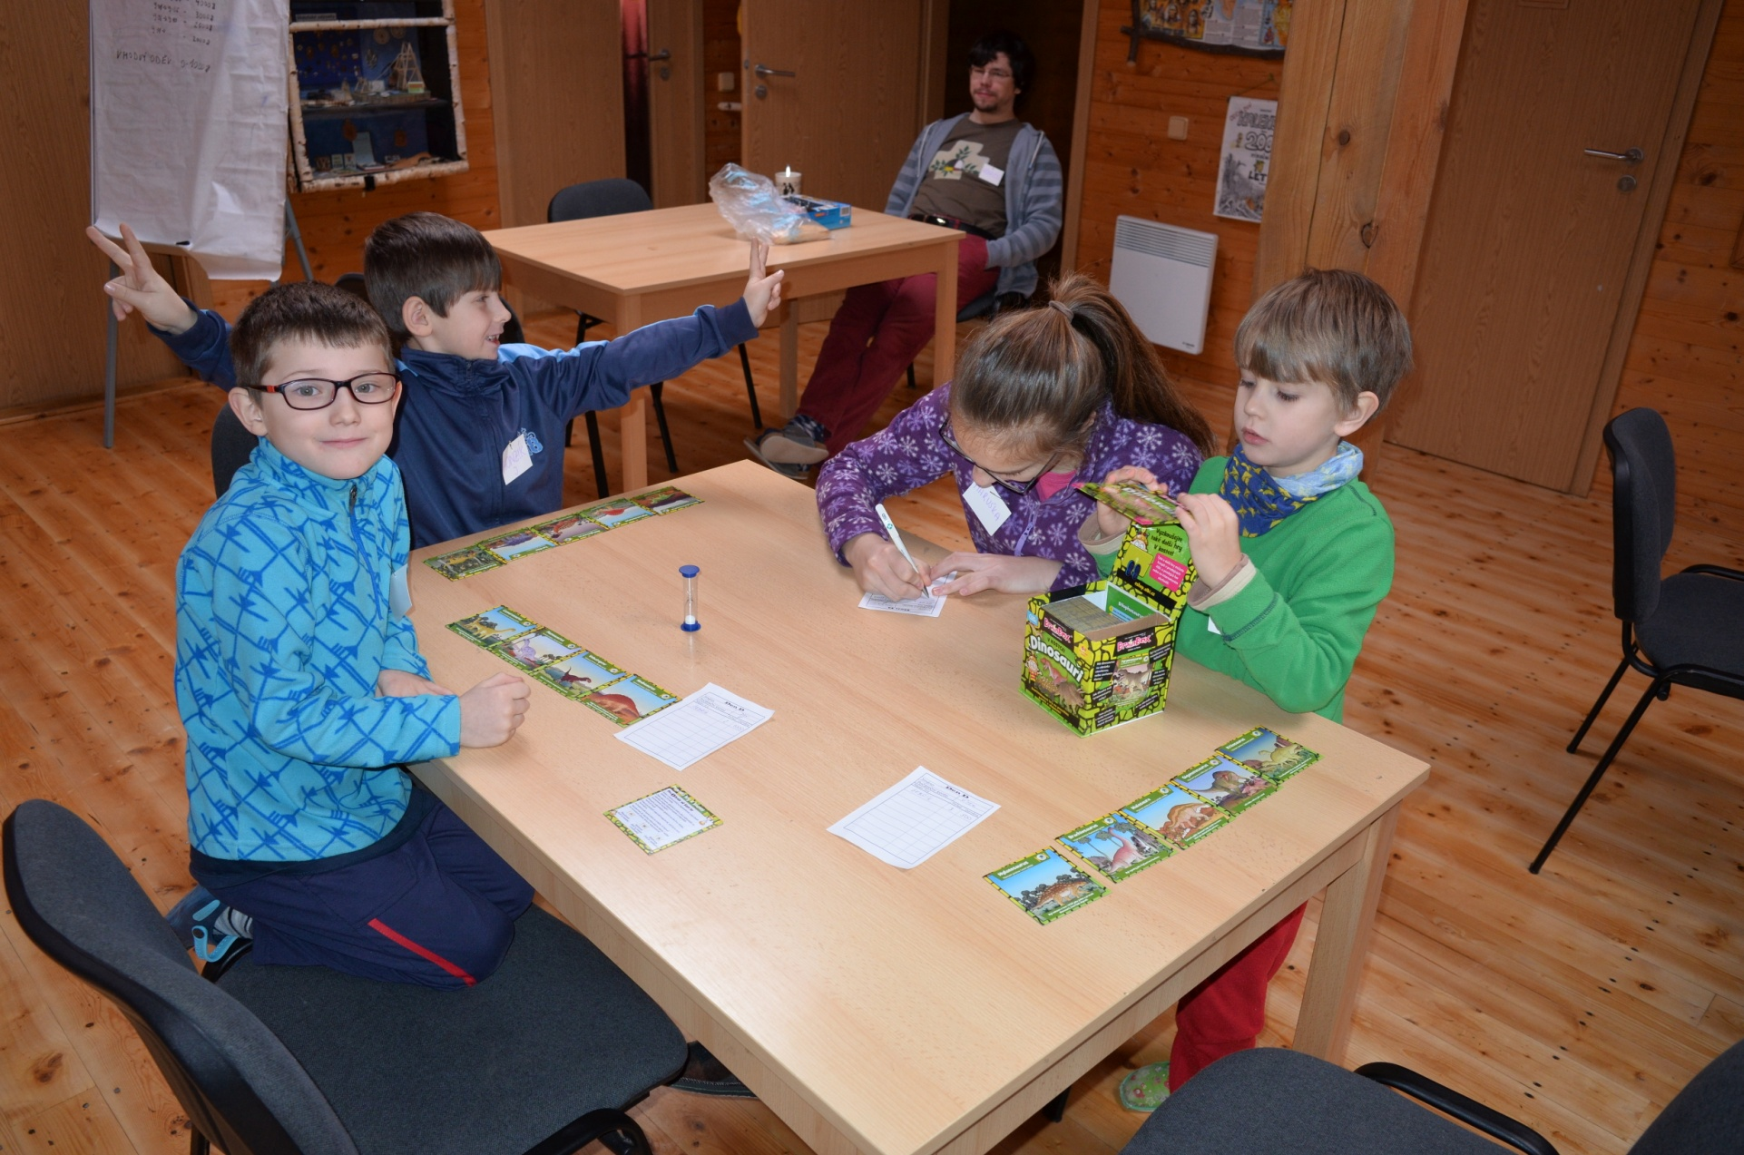
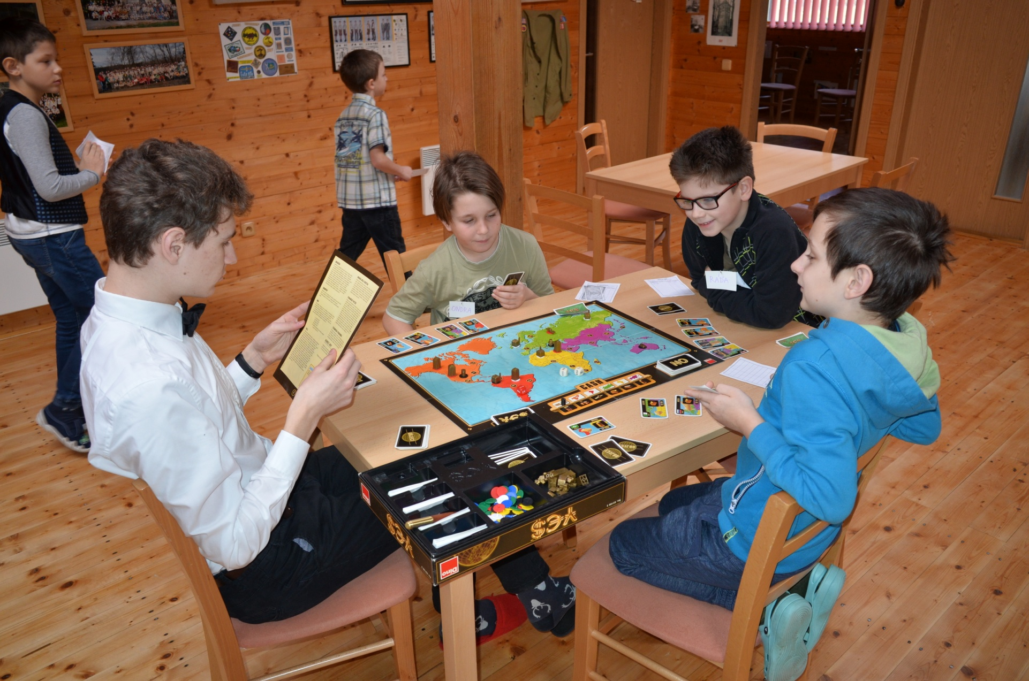
Deskovky v klubovně

Slide 12
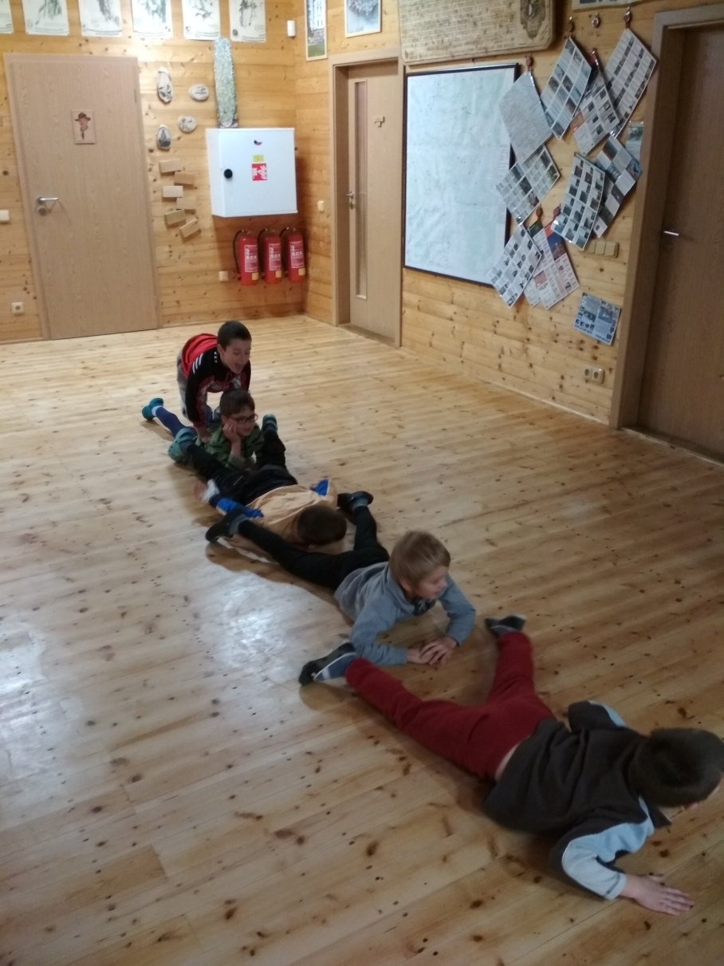
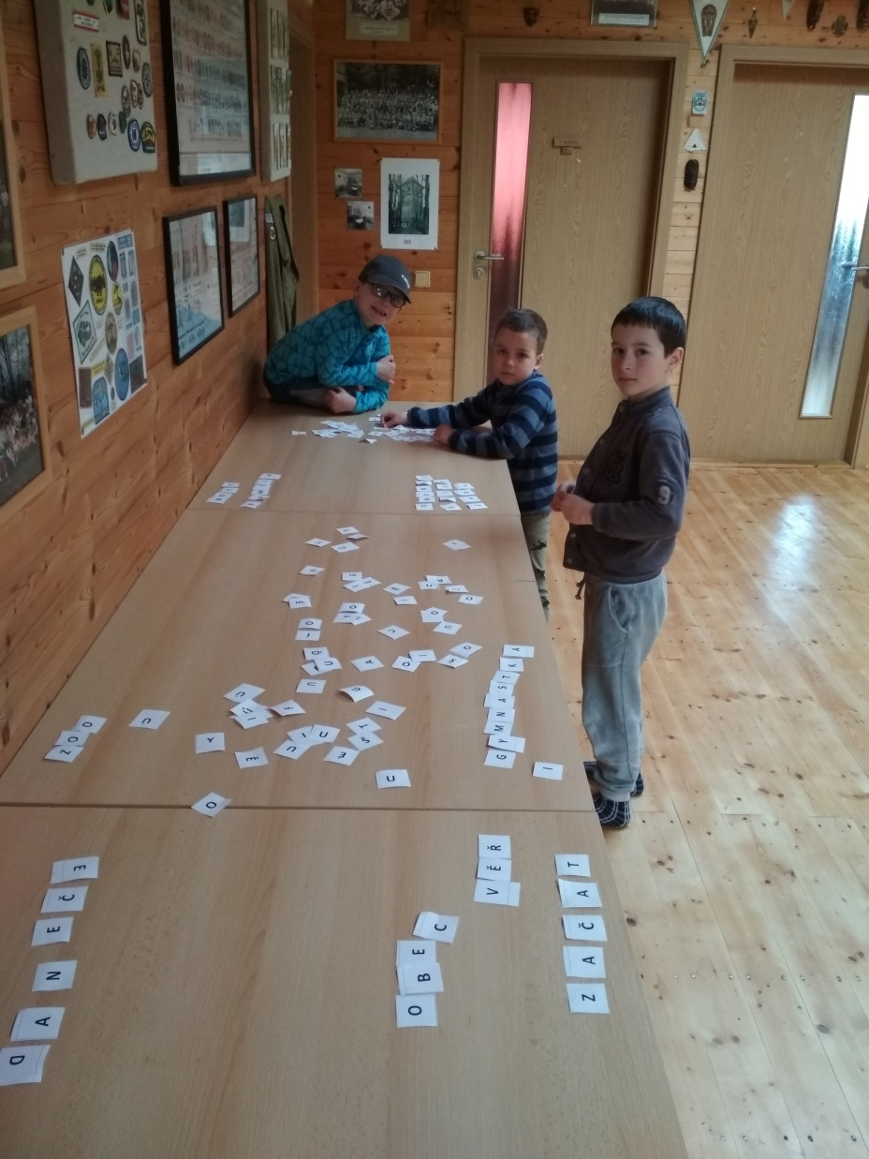
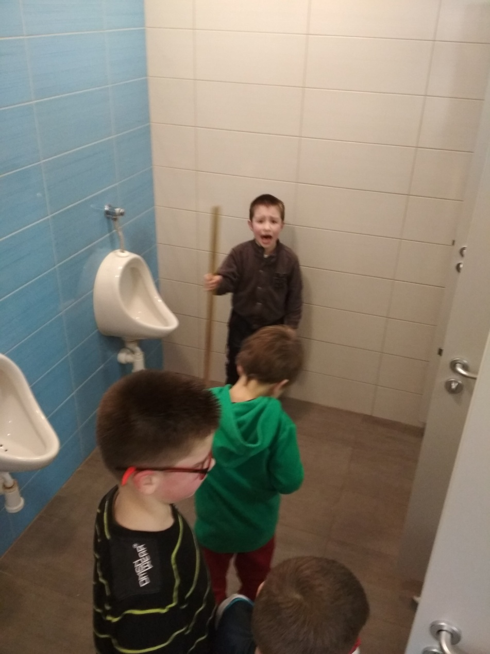
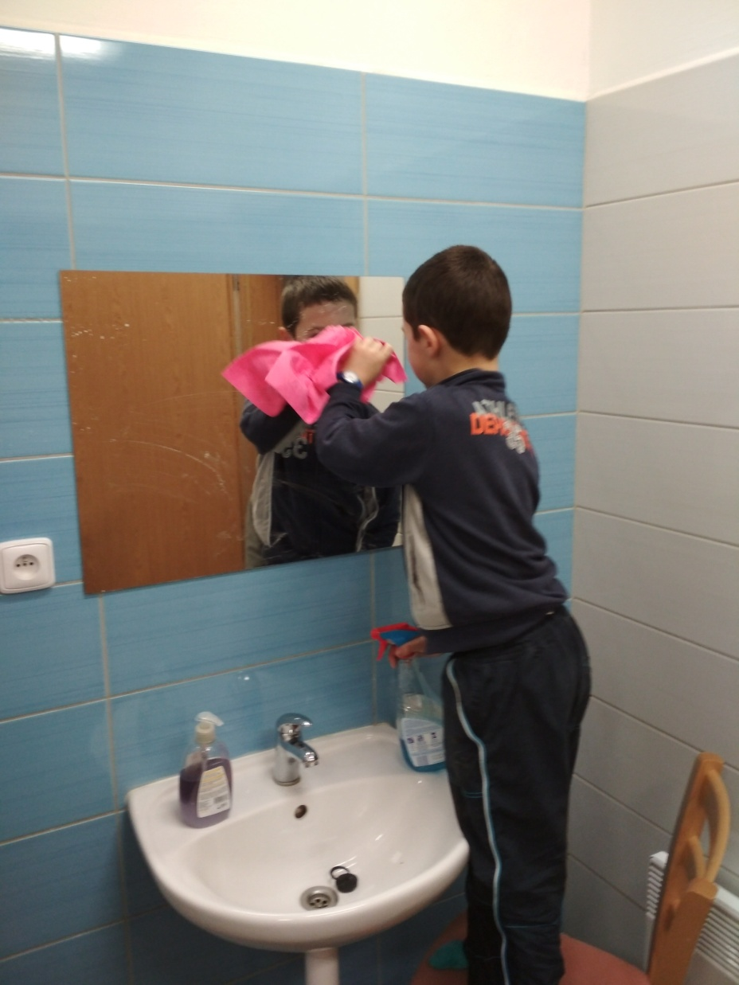
Různé hry a úklid v klubovně

Slide 13
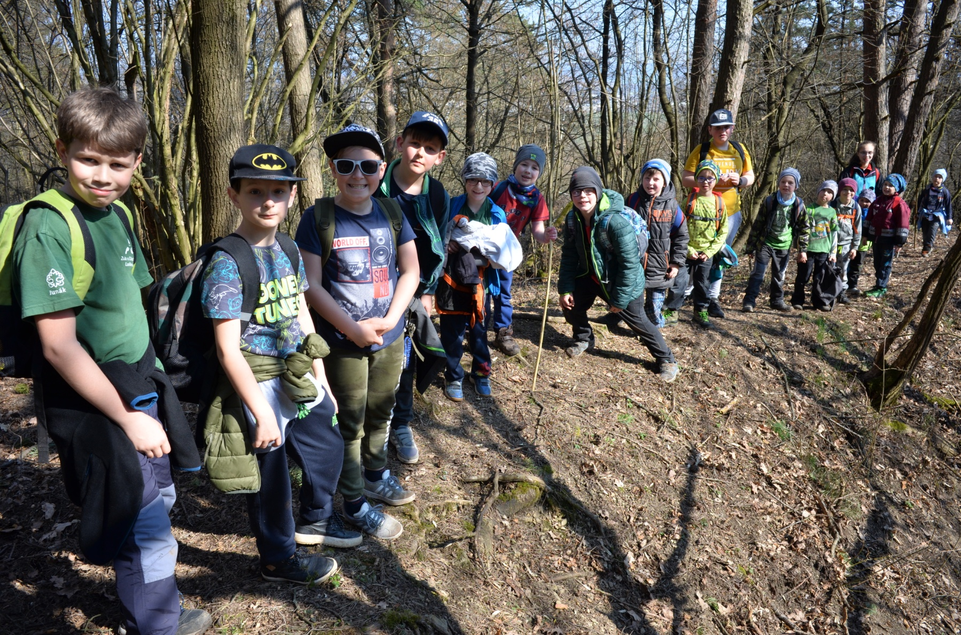
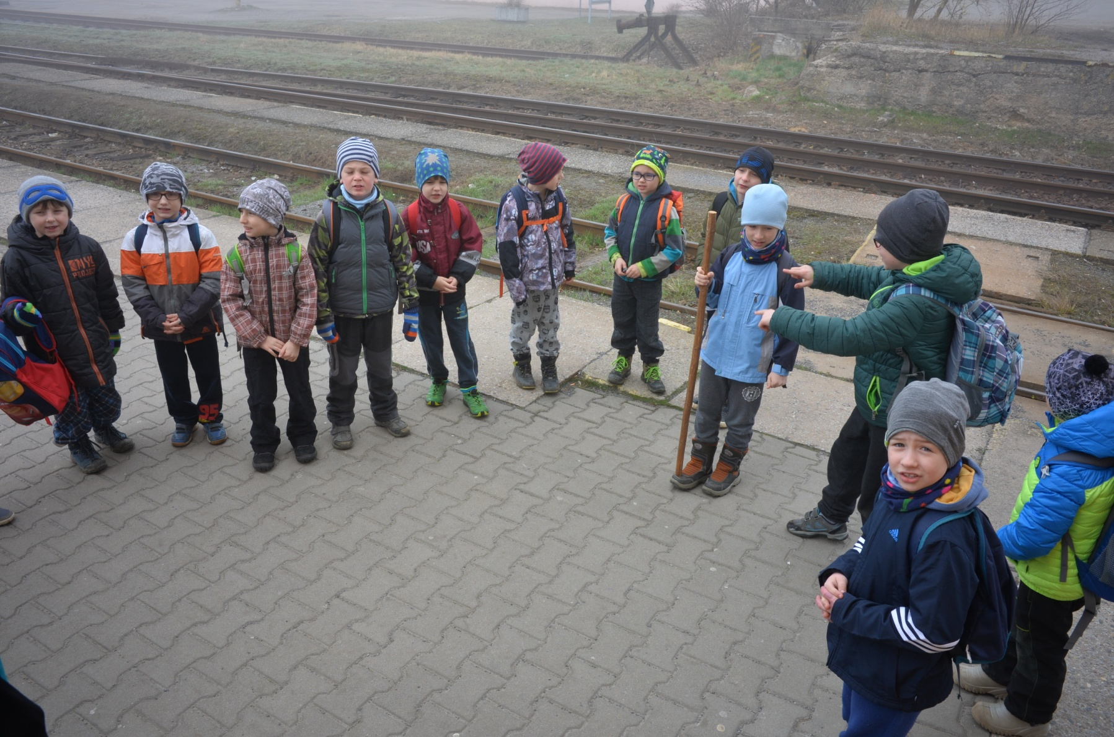
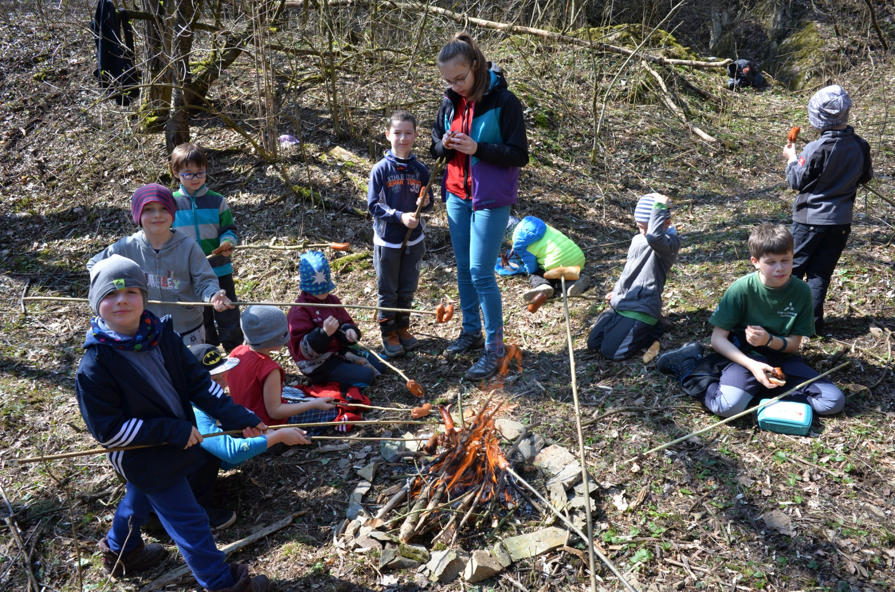
Výprava na Lískovec

Slide 14
Děkuji za pozornost!

